Slide 1

Badan Akreditasi Nasional Perguruan Tinggi
National Accreditation Agency for Higher Education (NAAHE)
Instrumen Akreditasi BAN-PT
Instrumen Suplemen Konversi (ISK)
LLDIKTI VI
Sosialisasi Instrumen Akreditasi BAN PT
[Semarang, 19 Agustus 2021]

Slide 2
Pasal 3 Permendikbud No 5 Tahun 2020
Ayat (1): Akreditasi dilakukan terhadap Program Studi dan Perguruan Tinggi berdasarkan Standar Nasional Pendidikan Tinggi.
Ayat (2): Peringkat Akreditasi Program Studi dan Perguruan Tinggi sebagaimana dimaksud pada ayat (1) terdiri atas:
Baik;
Baik Sekali; dan
Unggul

Slide 3
Instrumen Akreditasi APT 2:0 dan APS 3:0 (7 standar)
Peraturan-peraturan baru
APS 3:0 & APT 2:0
Undang-Undang Nomor 12 Tahun 2012 tentang Pendidikan Tinggi
Peraturan Pemerintah Nomor 19 Tahun 2005 tentang Standar Nasional Pendidikan, sebagaimana telah diubah dengan Peraturan Pemerintah Nomor 32 Tahun 2013 tentang Perubahan atas Peraturan Pemerintah Nomor 19 Tahun 2005;
Peraturan Pemerintah Nomor 17 Tahun 2010 tentang Pengelolaan dan Penyelenggaraan Pendidikan, sebagaimana telah diubah dengan Peraturan Pemerintah Nomor 66 Tahun 2010;
Peraturan Pemerintah Nomor 4 Tahun 2014 tentang Penyelenggaraan Pendidikan Tinggi dan Pengelolaan Perguruan Tinggi;
Peraturan Presiden Nomor 8 Tahun 2012 tentang Kerangka Kualifikasi Nasional Indonesia;
Peraturan Menteri Riset Teknologi dan Pendidikan Tinggi Nomor 44 Tahun 2015 tentang Standar Nasional Pendidikan Tinggi;
Peraturan Menteri Riset Teknologi dan Pendidikan Tinggi Nomor 32 Tahun 2016 tentang Akreditasi Program Studi dan Perguruan Tinggi;
Peraturan Menteri Riset Teknologi dan Pendidikan Tinggi Nomor 62 Tahun 2016 tentang Sistem Penjaminan Mutu Pendidikan Tinggi;
Peraturan Menteri Riset Teknologi dan Pendidikan Tinggi Nomor 100 Tahun 2016 tentang Pendirian, Perubahan, Pembubaran Perguruan Tinggi Negeri, Dan Pendirian, Perubahan, Pencabutan Izin Perguruan Tinggi Swasta
Instrumen | Tahun
Diploma | 2009
Sarjana | 2008
Magister | 2009
Doktor | 2009
AIPT | 2011
Perlu penyesuaian dan perbaikan

Slide 4
Instrumen Akreditasi APT 2:0 dan APS 3:0 (7 standar)
Instrumen bersifat generik dan belum mampu mengukur kekhasan
Institusi dan Program Studi

Slide 5
Mengapa Perlu ISK ?
Instrumen Akreditasi APT 2:0 dan APS 3:0 sudah Out of Date dan belum mengakomodir kebijakan dan peraturan2 terkini;
Adanya ketidaksetaraan peringkat akreditasi yang dihasilkan dengan Instrumen Akreditasi 7 Standar dan Instrumen Akreditasi 9 Kriteria;
Tindak lanjut atas terbitnya Permendikbud Nomor 5 Tahun 2020 dan Peraturan BAN-PT Nomor 1 Tahun 2020 maka diperlukan adanya Instrumen Suplemen Konversi Peringkat Akreditasi (ISK);

Slide 6
Instrumen Suplemen Konversi
(ISK)
ISK adalah instrumen akreditasi tambahan yang digunakan untuk pengambilan keputusan konversi peringkat terakreditasi yang diperoleh dengan Instrumen Akreditasi 7 Standar (APS 3.0 dan APT 2.0) menjadi peringkat Akreditasi baru sesuai dengan Instrumen Akreditasi 9 Kriteria (APS 4.0 dan APT 3.0)
Prinsip dasar persyaratan konversi adalah (1) pemenuhan syarat perlu terakreditasi dan (2) pemenuhan syarat perlu peringkat terakreditasi sebagaimana diatur dalam Peraturan BAN-PT Nomor 3 dan Nomor 5 Tahun 2019 dan (3) dua (2) butir persyaratan yang merupakan penanda penting pelampauan SN-Dikti dan (4) transisi menuju Outcome Based Accreditation

Slide 7
Instrumen Suplemen Konversi
(ISK)
Peraturan BAN-PT No 2 Tahun 2020

Slide 8
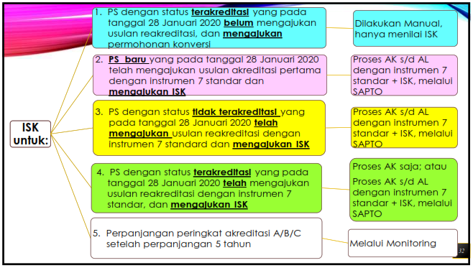
Instrumen Suplemen Konversi (ISK)

Slide 9
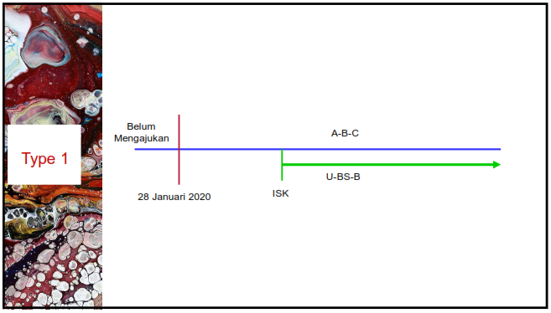
Instrumen Suplemen Konversi (ISK)

Slide 10
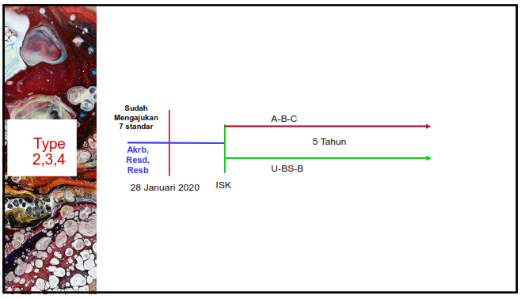
Instrumen Suplemen Konversi (ISK)

Slide 11
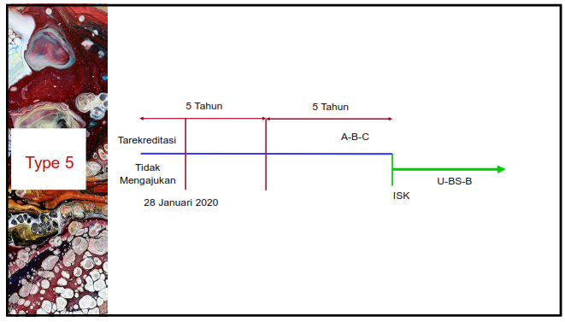
Instrumen Suplemen Konversi (ISK)

Slide 12
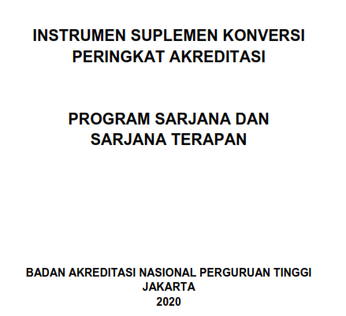
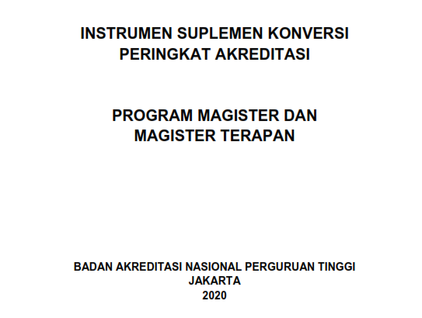
Instrumen Suplemen Konversi (ISK)
Bisa di unduh di laman
BAN-PT atau SAPTO

Slide 13
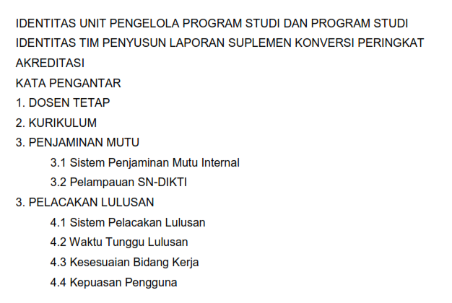
Instrumen Suplemen Konversi (ISK)
Program Sarjana/Sarjana Terapan (File Pdf)

Slide 14
Instrumen Suplemen Konversi (ISK)
Program Sarjana/Sarjana Terapan (File Excel)

Slide 15
Isian ISK pada File Excel

Slide 16
Isian ISK pada File Excel

Slide 17
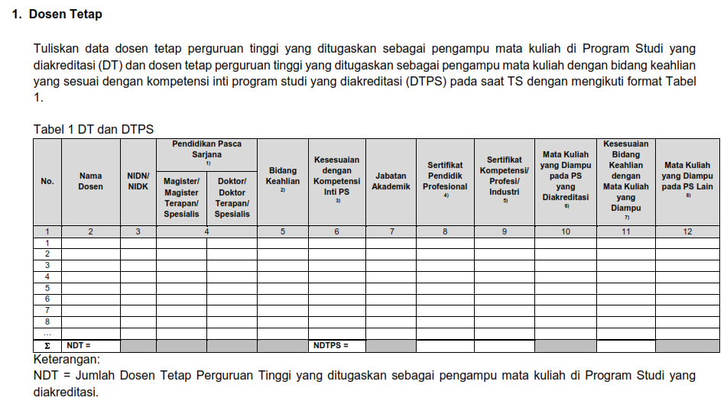

Butir 1. DT dan DTPS

Slide 18
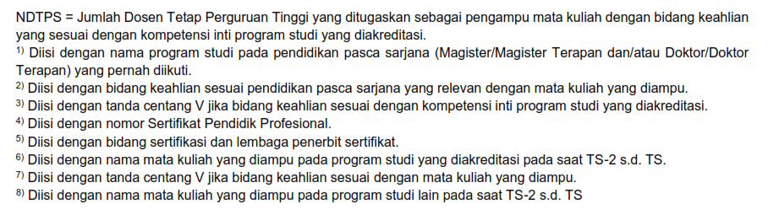
Butir 1. DT dan DTPS

Slide 19
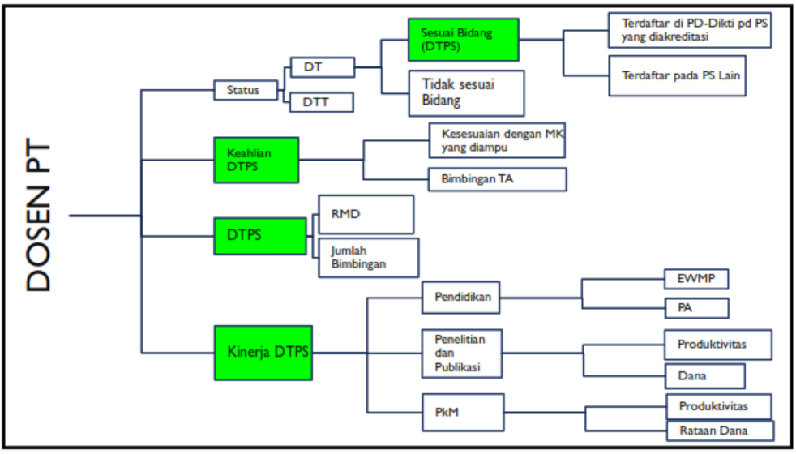
DT dan PTPS

Slide 20
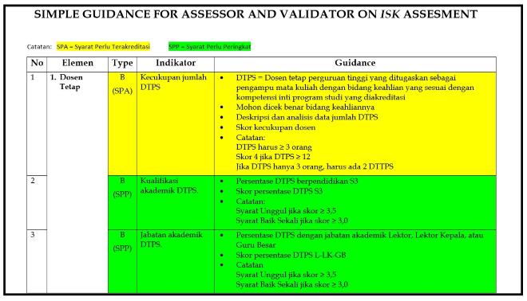
DT dan PTPS

Slide 21
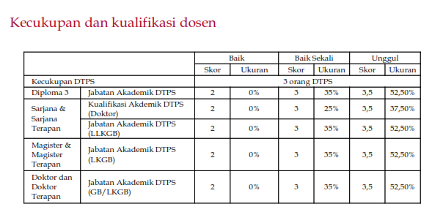
DT dan PTPS

Slide 22

Butir 2. Kurikulum
Uraikan mekanisme dan keterlibatan pemangku kepentingan dalam proses penyusunan, evaluasi dan pemutakhiran kurikulum yang telah dilakukan dalam 3 tahun terakhir (TS-2 s.d. TS).
1
Bagaimana mekanisme penyusunan, evaluasi dan pemutakhiran kurikulum mulai dari tahap awal sampai dengan pengesahan
Para pemangku kepentingan internal dan eksternal siapa saja yang dilibatkan dalam proses penyusunan, evaluasi dan pemutakhiran kurikulum

Slide 23
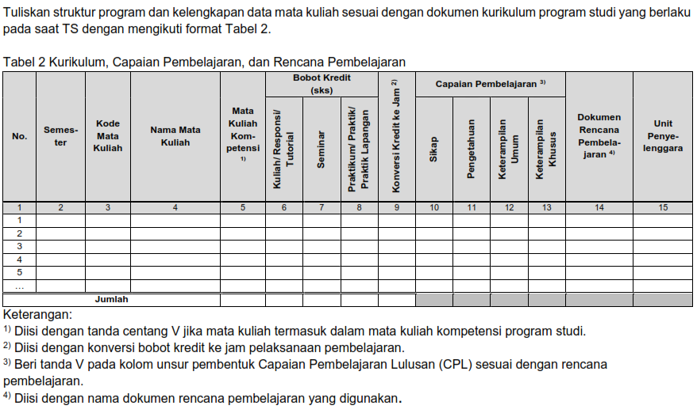
Butir 2. Kurikulum
2

Slide 24
Butir 2. Kurikulum
3
Berdasarkan dokumen kurikulum program studi yang berlaku, uraikan:
Perumusan capaian pembelajaran berdasarkan profil lulusan yang sesuai dengan jenjang KKNI/SKKNI yang relevan,
Penjabaran capaian pembelajaran ke dalam bahan kajian dan struktur kurikulum, serta
Pemetaan capaian pembelajaran terhadap bahan kajian dan matakuliah.

Slide 25
Contoh Pemetaan Kurikulum

Slide 26
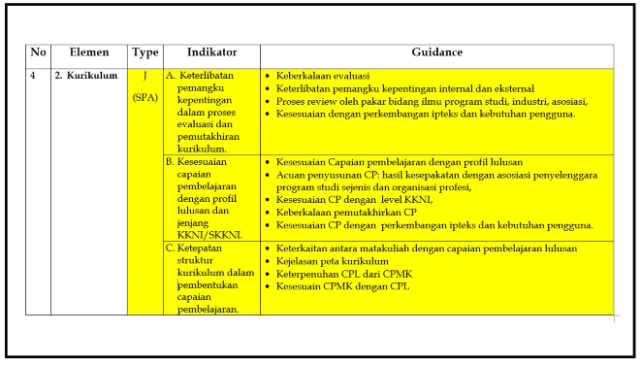
Butir 2. Kurikulum

Slide 27
Butir 3. Penjaminan Mutu
1
Uraikan implementasi sistem penjaminan mutu internal (Akademik dan
Non-akademik) di unit pengelola program studi (UPPS) yang mencakup:
Ketersediaan dokumen formal penetapan unsur pelaksana penjaminan mutu internal;
Ketersediaan dokumen mutu yang terdiri atas: 1) kebijakan SPMI, 2) manual SPMI, 3) standar SPMI, dan 4) formulir SPMI;
Keterlaksanaan siklus atau pentahapan SPMI yang terdiri atas: 1)
penetapan standar, 2) pelaksanaan standar, 3) evaluasi (pelaksanaan)
standar, 4) pengendalian (pelaksanaan) standar, dan 5) peningkatan
standar;

Slide 28
Butir 3. Penjaminan Mutu
Keberadaan laporan audit, monitoring dan evaluasi penjaminan mutu yang terstruktur, ditindaklanjuti, dan berkelanjutan;
Keberadaan sistem perekaman dan dokumentasi mutu, serta publikasi hasil penjaminan mutu internal kepada para pemangku kepentingan; serta
Keterlibatan pihak eksternal dalam upaya peningkatan mutu.

Slide 29
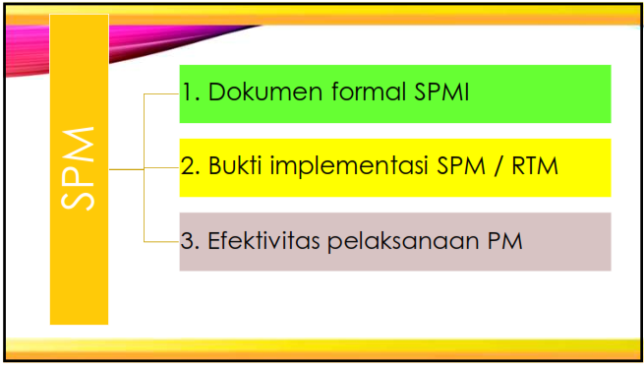

Slide 30
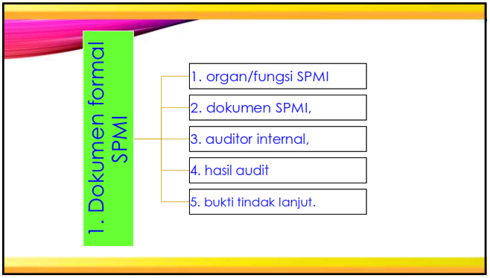

Slide 31
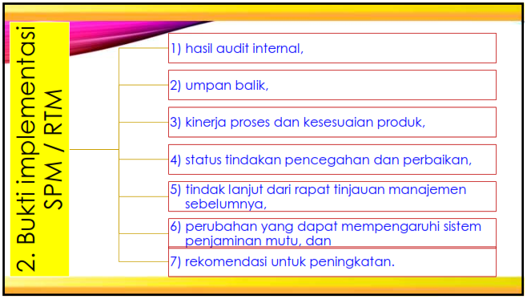

Slide 32
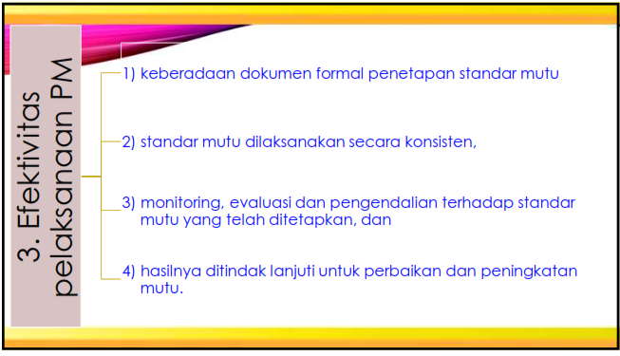

Slide 33
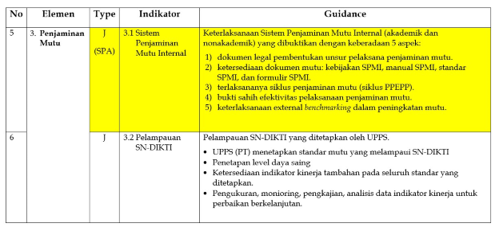
Butir 3. Penjaminan Mutu

Slide 34
Butir 3. Pelampauan SN-Dikti
Tuliskan indikator kinerja pendidikan tinggi yang melampaui SN-DIKTI yang bertujuan untuk meningkatkan daya saing UPPS dan program studi yang diakreditasi. Indikator kinerja ditetapkan oleh UPPS. Tuliskan pula pencapaian indikator kinerja tersebut pada saat TS-1 dan TS dengan mengikuti format Tabel 3.
2

Slide 35
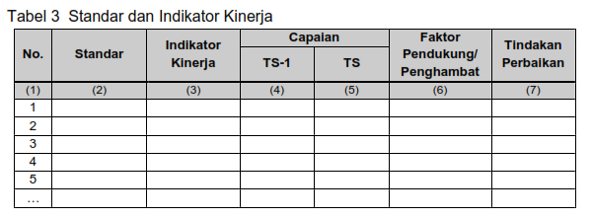
Butir 3. Pelampauan SN-Dikti
Uraikan bagaimana indikator kinerja yang melampaui SN-DIKTI diukur, dimonitor, dikaji, dan dianalisis untuk perbaikan berkelanjutan.

Slide 36
Butir 4. Pelacakan Lulusan
Uraikan sistem pelacakan lulusan yang dilakukan oleh UPPS, mencakup aspek: 1) organisasi, 2) metodologi, 3) instrumen, 4) penilaian, 5) evaluasi, dan 6) pemanfaatan hasil studi.
1
Pelaksanaan tracer study yang mencakup 5 aspek sebagai berikut:
pelaksanaan tracer study terkoordinasi di tingkat PT,
kegiatan tracer study dilakukan secara reguler setiap tahun dan terdokumentasi,
isi kuesioner mencakup seluruh pertanyaan inti tracer study DIKTI.
ditargetkan pada seluruh populasi (lulusan TS-4 s.d. TS-2),
hasilnya disosialisasikan dan digunakan untuk pengembangan kurikulum dan pembelajaran

Slide 37
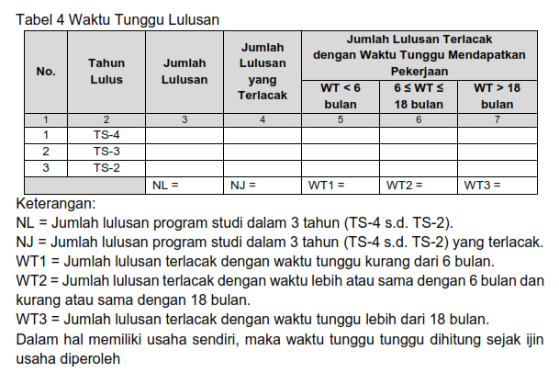
Butir 4. Waktu Tunggu
2
Tuliskan data waktu tunggu lulusan untuk mendapatkan pekerjaan pertama dalam 3 tahun, mulai TS-4 sampai dengan TS-2, dengan mengikuti format Tabel 4. Data diambil dari hasil studi pelacakan lulusan.

Slide 38
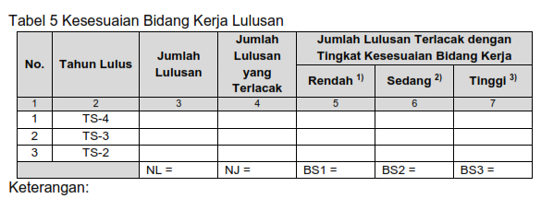
Butir 4. Kesesuaian Bidang Kerja
Tuliskan data kesesuaian/relevansi keahlian dengan bidang kerja lulusan saat mendapatkan pekerjaan pertama dalam 3 tahun, mulai TS-4 sampai dengan TS2,
dengan mengikuti format Tabel 5. Data diambil dari hasil studi pelacakan
lulusan
3

Slide 39
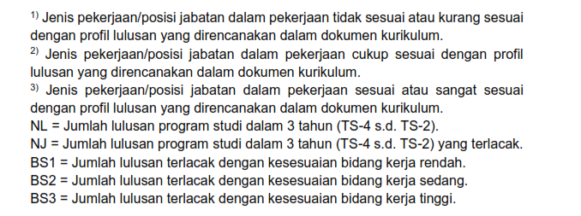
Butir 4. Kesesuaian Bidang Kerja

Slide 40
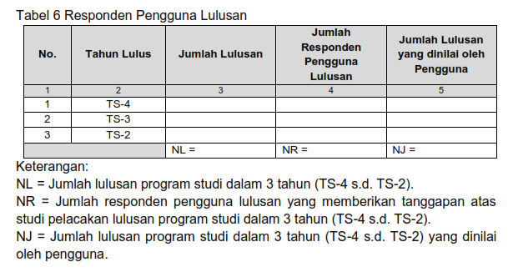
Butir 4. Kepuasan Pengguna
Tuliskan hasil pengukuran kepuasan pengguna lulusan berdasarkan aspek-aspek: 1) etika, 2) keahlian pada bidang ilmu (kompetensi utama), 3) kemampuan berbahasa asing, 4) penggunaan teknologi informasi, 5) kemampuan berkomunikasi, 6) kerjasama dan 7) pengembangan diri, dengan mengikuti format Tabel 6 dan Tabel 7. Data diambil dari hasil studi pelacakan lulusan. Penilaian diberikan oleh pengguna lulusan bagi lulusan program studi yang lulus pada saat TS-4 s.d. TS-2. dengan mengikuti format Tabel 5. Data diambil dari hasil studi pelacakan lulusan
4

Slide 41
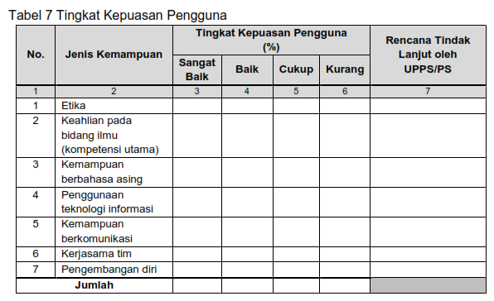
Butir 4. Kepuasan Pengguna

Slide 42
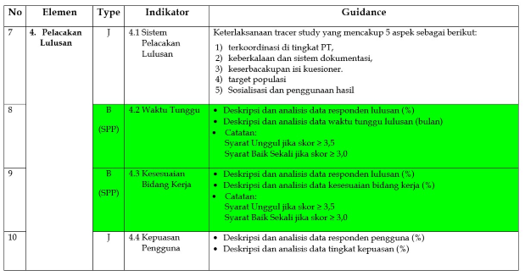
Butir 4. Studi Pelacakan

Slide 43
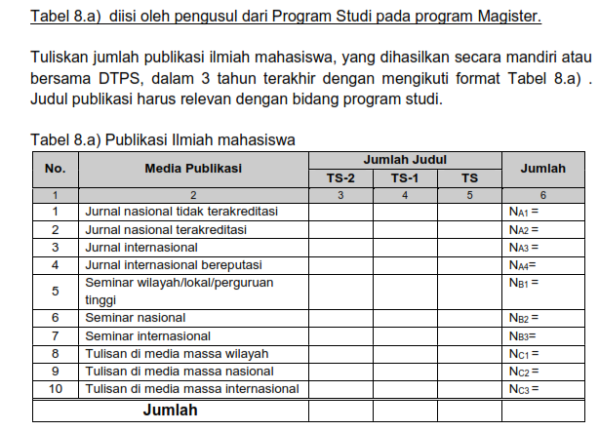
Program Magister & Doktor

Slide 44
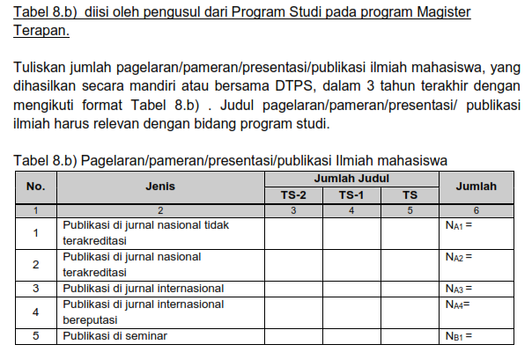
Program Magister & Doktor

Slide 45
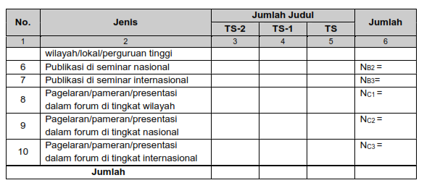
Program Magister & Doktor

Slide 46
Syarat Perlu Konversi Peringkat Akreditasi

Slide 47
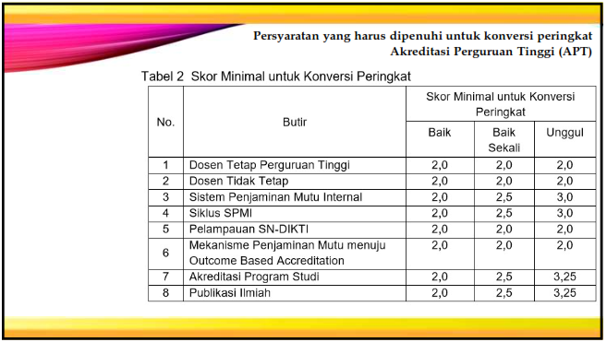

Slide 48
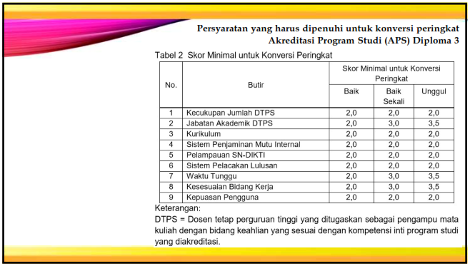

Slide 49
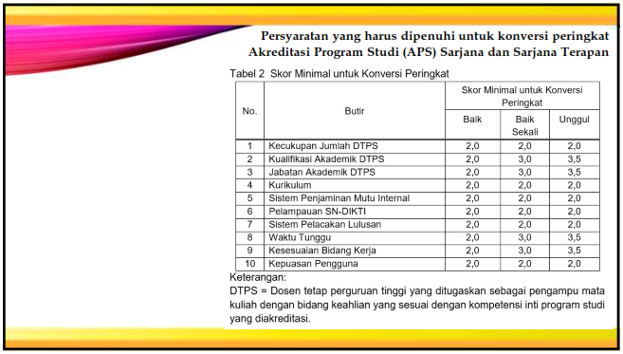

Slide 50
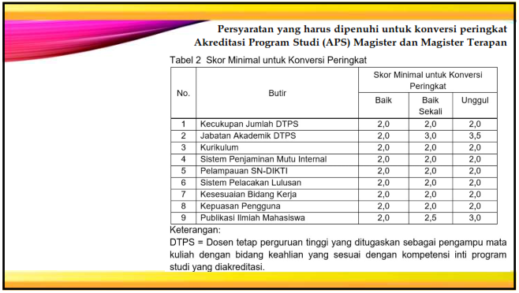

Slide 51
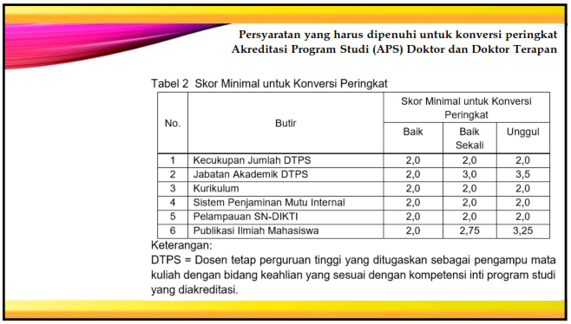

Slide 52
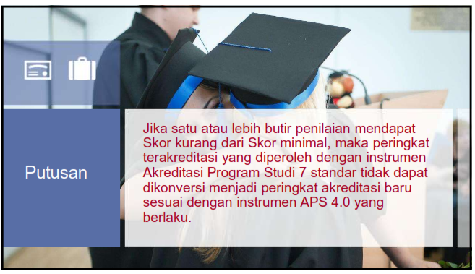
Putusan ISK

Slide 53

Terimakasih atas perhatiannya
Selamat Menyusun Dokumen ISK

